Slide 1
武汉生乐科贸有限公司培训学校2018年第一期培训
自身免疫疾病的诊断
授课人：王凯
2018年3月

Slide 2
内容
一、免疫耐受与自身免疫
二、自身免疫性疾病的概念与分类
三、自身免疫性疾病与免疫损伤特点
四、自身抗体的特点
五、自身抗体与自身免疫性疾病的诊断

Slide 3
一、免疫耐受与自身免疫

Slide 4
一、自身免疫耐受与自身免疫
（一）自身免疫耐受
正常情况下，机体能识别“自我”，对自身成分不产生免疫应答，或仅产生微弱的免疫应答，这种现象就称为自身免疫耐受。自身免疫耐受是维持机体免疫平衡的重要因素。
（二）自身免疫
在某些情况下，自身耐受遭到破坏，机体免疫系统对自身成分发生免疫应答，这种现象称为自身免疫。自身免疫的发生是由于机体免疫系统产生了针对自身成分的自身抗体或自身反应性T淋巴细胞，又称为致敏T淋巴细胞。由自身免疫引起的疾病称为自身免疫性疾病（AID）。

Slide 5
二、自身免疫性疾病
的概念与分类

Slide 6
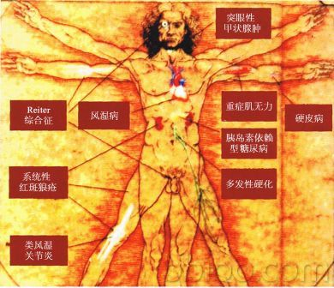
二、自身免疫性疾病的概念与分类
（一）自身免疫性疾病：机体免疫系统受环境或遗传等因素作用产生针对自身正常或变性的组织、器官、细胞、蛋白质或酶类等自身抗原的免疫应答，导致自身组织器官损伤或功能障碍所致的疾病称为自身免疫性疾病。自身免疫性疾病患者体内有针对自身组织器官、细胞及细胞内成分的自身抗体或致敏T细胞。
（二）自身免疫性疾病的分类：目前尚无统一的分类标准。由于影响的细胞和组织器官的范围有大小，累及一个局部器官者称器官特异性自身免疫病，累及各种不同的器官组织称非器官特异性自身免疫病。前者有影响甲状腺组织的原发性甲状腺功能亢进（Graves病）、慢性淋巴细胞性甲状腺炎等，影响胃、肠、肝胆等消化系统的恶性贫血伴慢性萎缩性胃炎、溃疡性结肠炎、原发性胆汁性肝硬化等，影响血液系统的自身免疫性溶血性贫血、特发性血小板减少性紫癜，神经系统的重症肌无力、急性特发性多神经炎，内分泌的Addison病、胰岛素依赖型糖尿病。后者则往往影响全身多系统，称系统性自身免疫病，习惯上又称之为胶原病或结缔组织病，属风湿病范畴。如类风湿关节炎、系统性红斑狼疮、多发性肌炎/皮肌炎、硬皮病、干燥综合征等。

Slide 7
三、自身免疫性疾病
与免疫损伤特点

Slide 8
三、自身免疫性疾病与免疫损伤特点
（一）自身免疫性疾病的特点：
1、多数病因不明，可以有诱因，也可无诱因。无诱因者多称为“自发性”或“特发性”；
2、患者以女性居多，发病率随年龄的增长而增加；
3、有遗传倾向，已发现有些特定及因与自身免疫疾病的发病关系密切；
4、体内有自身抗体或针对自身组织细胞的致敏T细胞，自身抗体在不同的自身免疫疾病中有交叉和重叠现象，部分疾病有相关的特征性自身抗体；
5、疾病的重叠现象，即一个患者可同时患两种或两种以上自身免疫性疾病；
6、病程一般较长，多迁延为慢性。病程发展和缓解常反复交替，病情轻重与自身免疫调节紊乱程度密切相关。
7、损伤局部可发现有淋巴细胞、浆细胞、中性粒细胞浸润；
8、免疫抑制剂治疗多可取得较好的疗效；
9、在某些实验动物中经免疫相关抗原或输注自身抗体或输注自身反应性T细胞可复制出相似的疾病模型。
（二）自身免疫性疾病与免疫损伤
引起自身免疫性疾病免疫损伤的因素有很多，机制复杂，涉及自身抗原的出现或改变、免疫调节异常、以及遗传因素等。

Slide 9
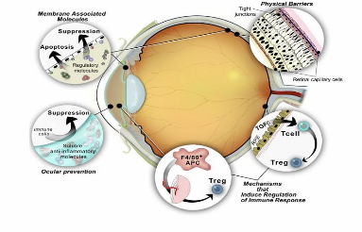
三、自身免疫性疾病与免疫损伤特点
1、自身抗原：发生自身免疫疾病的关键是机体产生了针对自身组织成分的自身抗体和（或）致敏T细胞，导致自身组织细胞的损伤。各种因素引起的自身组织细胞结构与成分发生改变，引起机体免疫系统产生免疫应答反应，这种改变的成分称为自身抗原。引起自身抗原产生的主要因素如下：
（1）隐蔽抗原的释放
隐蔽抗原是指体内某些组织成分如精子、眼内容物、脑等，正常情况下从未与免疫细胞接触过。一旦手术、外伤、感染等原因破坏隔绝屏障，隐蔽抗原释放入血或淋巴液，免疫系统将其误认为“异物”，引发自身免疫应答，导致自身免疫性疾病的发生。
自身免疫性交感性眼炎

Slide 10
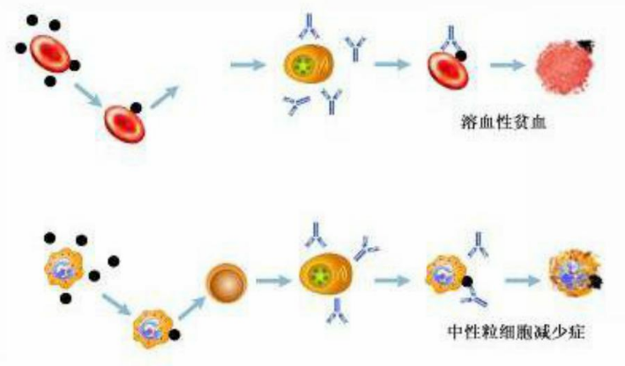
三、自身免疫性疾病与免疫损伤特点
（2）自身成分的改变
例如变性的IgG可刺激机体产生抗变性IgG的抗体（类风湿因子），并与抗变性IgG抗体结合形成中等大小的免疫复合物，沉积于关节滑膜上，引起类风湿关节炎。

Slide 11
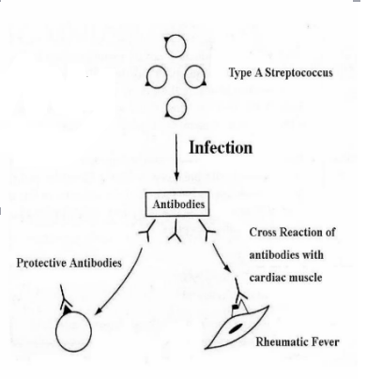
三、自身免疫性疾病与免疫损伤特点
（3）共同抗原引发的交叉反应
某些细菌、病毒与正常人体某些组织细胞上有类似的抗原决定簇，针对这些细菌、病毒抗原决定簇产生的自身抗体和致敏T细胞可与自身组织细胞发生交叉反应，引起自身免疫性疾病。
A群溶血性链球菌引发的风湿热发病机制

Slide 12
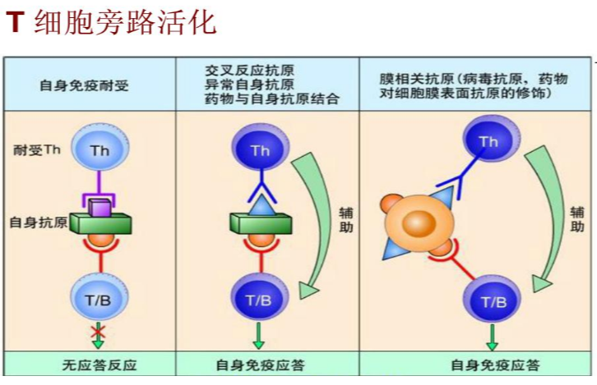
三、自身免疫性疾病与免疫损伤特点
2、免疫调节异常：自身免疫性疾病的产生除了与自身抗原有关之外，还与自身免疫调节异常密切相关，包括：
（1）淋巴细胞旁路活化：正常体内存在针对自身抗原的T、B细胞克隆。通常辅助性T细胞对自身成分处于耐受状态，虽然B细胞能对自身成分抗原成分发生应答，但无辅助性T细胞的辅助作用，机体不出现自身免疫应答。

Slide 13
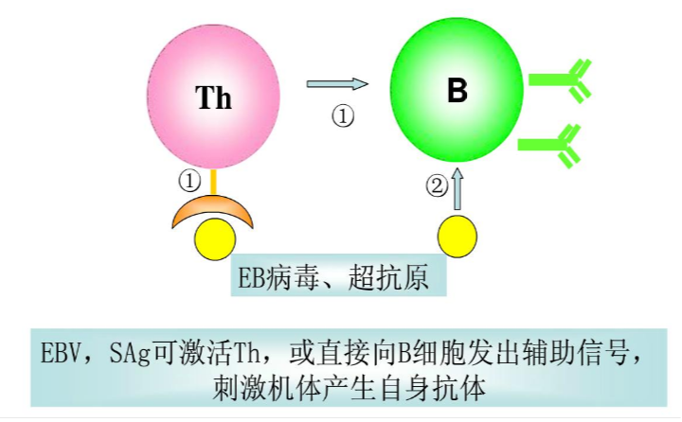
三、自身免疫性疾病与免疫损伤特点
（2）多克隆刺激的旁路活化
（3）辅助刺激因子表达异常（增高）
如抗原提呈细胞表面辅助刺激因子的异常表达，便可激活自身免疫应答的T细胞，引发自身免疫性疾病。
（4）自身致敏T细胞与自身抗原应答
当抗原异物是自身抗原时，发生的免疫应答反应可引起自身组织的损伤，从而诱发自身免疫性疾病。常见的致敏T细胞主要有两类：CD4+Th1细胞、CD8+CTL细胞。

Slide 14
三、自身免疫性疾病与免疫损伤特点
3、遗传因素
自身免疫性疾病常有家族遗传倾向。研究发现多种自身免疫性免疫性疾病的发生率与HLA（人类白细胞抗原）的某些基因检出率呈正相关。大多数HLA系统与自身免疫性疾病的相关性表现在HLA-B或DR抗原上。
病名 | 抗原 | 相对危险值
多发性硬化 | DR2 | 4.1
艾迪生病 | DR3 | 6.3
Graves病 | DR3 | 3
重症肌无力 | DR3 | 2.5
SLE | DR3 | 5.8
类风湿关节炎 | DR4 | 4.2
桥本甲状腺炎 | DR5 | 3.2
恶性贫血 | DR5 | 5.4
青年型类风湿关节炎 | DR5 | 5.2
强直性脊柱炎 | B27 | 10
DR3与重症肌无力、系统性红斑狼疮、胰岛素依赖糖尿病，B27与强制性脊柱炎，DR4与类风湿性关节炎、寻常性天疱疮，DR5与桥本甲状腺炎的发生均有明显的关系。

Slide 15
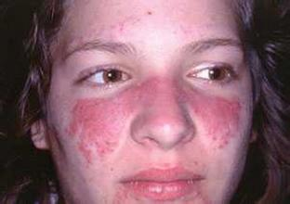
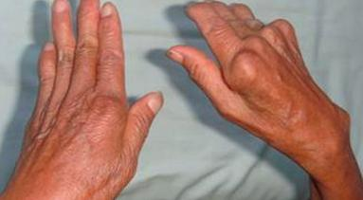
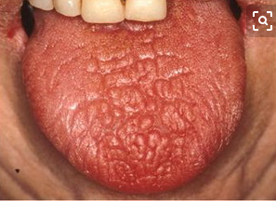
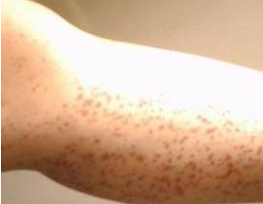
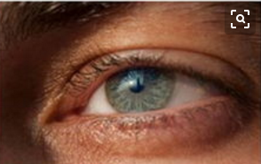
三、自身免疫性疾病与免疫损伤特点
（三）常见自身免疫病
1、系统性红斑狼疮（SLE）
2、类风湿性关节炎(RA)
3、干燥综合征(SS)
4、自身免疫性肝病
5、狼疮性肾小球肾炎
6、系统性脉管炎
7、多发性肌炎及皮肌炎
8、硬皮病
9、自身免疫性溶血性贫血
10、免疫性血小板减少性紫癜
11、1型糖尿病（DM1）

Slide 16
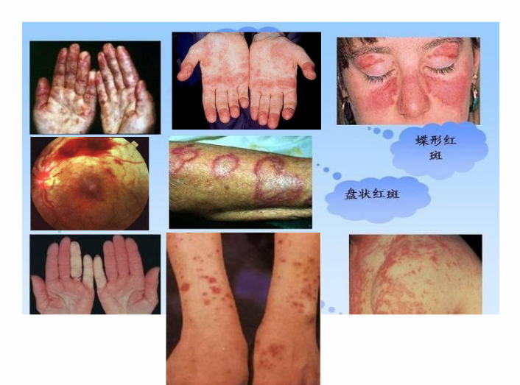
三、自身免疫性疾病与免疫损伤特点
1、系统性红斑狼疮（SLE）
（1）发病机制与特点
病因不清，可能与遗传、环境、性激素及免疫等多种因素有关；
男女比例1:9，发病年龄以20-40岁最多；
B细胞过度增生，可检测到大量自身抗体；
免疫复合物沉积，多系统损害，多器官受累。
（2）临床症状
一般症状：疲乏无力、发热、体重下降等；
皮肤和黏膜：蝶状红斑、光过敏、脱发、皮疹等；
骨骼肌肉：关节痛、关节炎、关节畸形、肌痛、肌无力；
心脏：可有心包炎、心肌炎等症状，表现为充血性心力衰竭，心脏瓣膜病变等；
呼吸系统：胸膜炎、胸腔积液、肺炎、肺栓塞、肺出血和肺动脉高压等；
肾脏：临床表现为肾炎或肾病综合征；
神经系统：可有抽搐、精神异常、遗忘、痴呆和意识改变；
血液系统：贫血、血细胞计数减少、淋巴结肿大和脾肿大；
消化系统：纳差、恶心、呕吐、腹泻、肝大、肝功能异常等；
其他：可以合并甲状腺功能亢进或低下、干燥综合征等疾病。

Slide 17
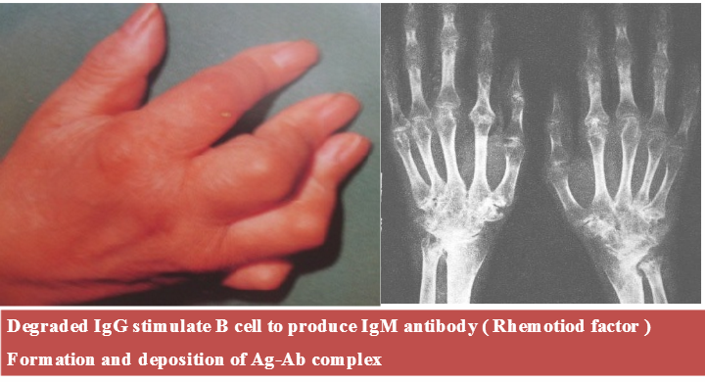
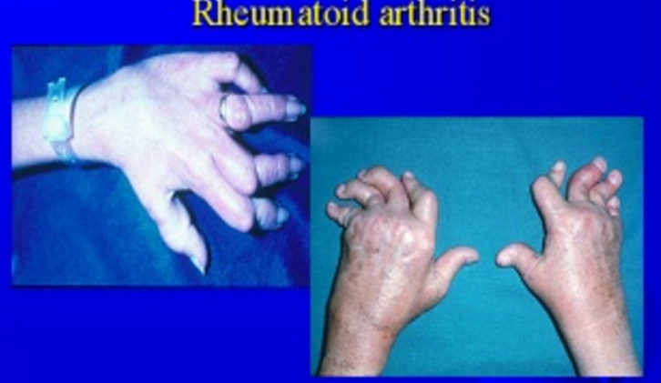
三、自身免疫性疾病与免疫损伤特点
2、类风湿性关节炎
（1）发病机制
病因不清；
男女比例约1:3，高发年龄40-60岁；
以慢性滑膜炎症和结缔组织病变为主要特征；
免疫复合物和慢性炎症反应细胞浸润是其主要致病机制。
（2）临床症状
全身症状：体重减轻，低热以及疲乏感；
晨僵：持续时间与炎症的严重程度成正比；
多关节受累与关节畸形：成对称性多关节炎（常≥5个关节）病变，常出现手足畸形和关节脱位；
关节外表现：发热、类风湿结节、类风湿血管炎以及淋巴结肿大。可伴有心脏、肾脏、呼吸系统、消化系统、神经系统、眼部以及血液系统的病变。

Slide 18
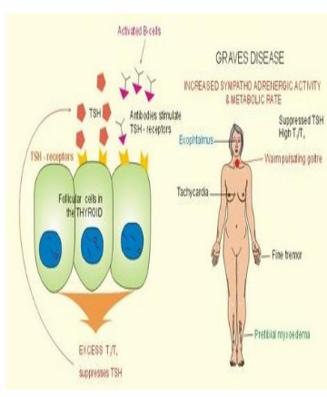
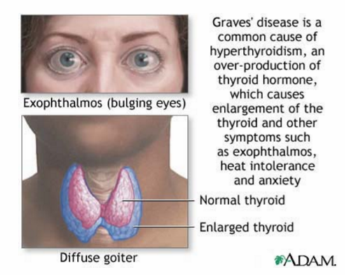
三、自身免疫性疾病与免疫损伤特点
3、毒性弥漫性甲状腺肿
（1）发病机制
病因：遗传因素、免疫系统异常、精神创伤；
患者血液中有抗促甲状腺激素受体的IgG型自身抗体；
刺激甲状腺细胞持续释放甲状腺素。
（2）临床症状
甲状腺肿：常呈弥漫性对称性肿大，质软，吞咽时上下移动；
高代谢综合征：怕热、多汗、心动过速、心悸、食欲亢进，但体重下降、疲乏无力等；
神经系统症状：易激动，精神过敏，多言多动，失眠紧张、焦虑烦躁、多猜疑等，有时出现幻觉，有狂躁者，但也有寡言抑郁者，患者腱反射活跃，反射时间缩短；
眼征：突眼；
心血管系统、消化系统、血液和造血系统、运动系统、生殖系统等病变。

Slide 19
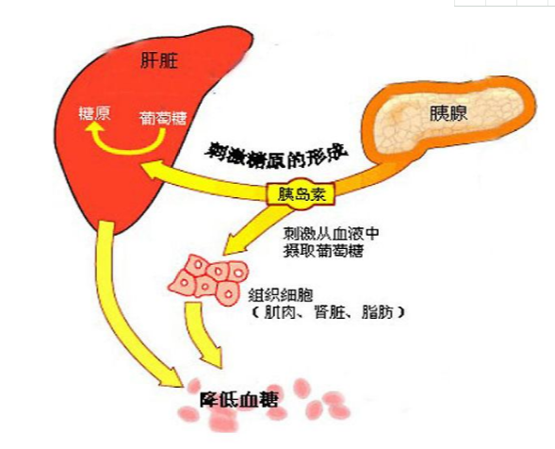
三、自身免疫性疾病与免疫损伤特点
4、1型糖尿病
（1）发病机理与特点
称为胰岛素依赖型糖尿病（IDDM），或青年发病型糖尿病；
首发年龄常低于35岁；
遗传因素及病毒感染（感冒病毒、疱疹病毒、柯萨奇病毒等）；
胰岛细胞的免疫破坏是其主要致病因素。
（2）临床症状
起病较急，约有1/3的患者于起病前有发热或感染病史；
部分患者以酮症酸中毒为首发症状---高血糖、高血酮、酮尿、脱水、电解质紊乱、代谢性酸中毒等病理改变的症候群；
多饮、多尿、多食易饥，但体重减轻，消瘦明显，疲乏无力，精神萎靡，视物模糊；
易患各种感染及多种并发症（白内障、视网膜病变和肾脏病变）。

Slide 20
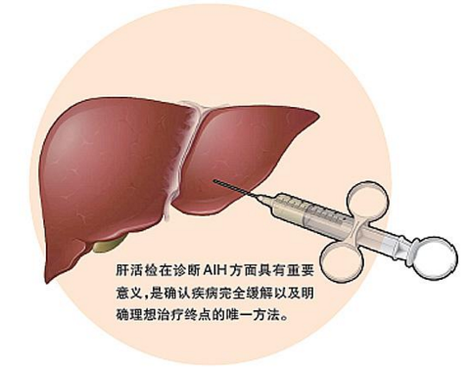
三、自身免疫性疾病与免疫损伤特点
5、自身免疫性肝病
（1）发病机制
本病为遗传倾向疾病，具备易患基因的人群可在环境、药物、感染等因素激发下起病；
病人由于免疫调控功能缺陷，导致机体对自身肝细胞抗原产生反应，表现为以细胞介导的细胞毒性作用和肝细胞表面特异性抗原与自身抗体结合而产生的免疫反应，并以后者为主。
（2）临床症状
多呈缓慢发病，约占70％，少数可呈急性发病，约占30％；
病人常表现为乏力、黄疸、肝脾肿大、皮肤瘙痒和体重下降不明显等症状；
病情发展至肝硬化后，可出现腹水、肝性脑病、食管静脉曲张出血；
病人还常伴有肝外系统免疫性疾病，最常见为甲状腺炎、溃疡性结肠炎等；
实验室检查以γ球蛋白升高最为显著，以IgG为主，一般为正常值的2倍以上。肝功能检测血清胆红素、谷草转氨酶、谷丙转氨酶、碱性磷酸酶均可升高，血清白蛋白、胆固醇酯降低，反映了自身免疫性肝炎以肝细胞损害为主的特征。

Slide 21
四、自身抗体的特点

Slide 22
四、自身抗体的特点
（一）自身抗体的一般特点和临床价值
自身抗体是自身免疫性疾病的重要标志。每种自身免疫性疾病都伴有特征性的自身抗体谱。患者血液中存在高效价自身抗体是自身免疫性疾病的特点之一，也是临床确诊自身免疫性疾病的重要依据。测定自身抗体有助于自身免疫疾病的诊断，并对判断疾病的活动程度、观察治疗效果、指导临床用药具有重要的临床意义。特别是有些自身抗体的检测已纳入某些自身免疫性疾病的诊断标准中，如dsDNA抗体和Sm抗体对于SLE,ACL抗体对于磷脂综合征、抗CCP抗体对于类风湿关节炎。此外，一些自身抗体在疾病症状出现前几年就升高，可起到疾病预测作用。
（二）自身抗体检测的一般原则
在进行自身抗体检测时，由于某些自身抗体在自身免疫性疾病中的敏感性高，但特异性不强，仅具有筛查意义而不具有诊断价值。而有些自身抗体的敏感性低，但对某一种自身免疫性疾病诊断的特异性很高，相关性强，因此在协助临床医生选择相关检测项目时，应注意筛查性实验与确诊性实验间的合理组合，特别是应根据临床症状的提示，选择检测相关的自身抗体，切忌盲目全面检测。

Slide 23
四、自身抗体的特点
（三）实验室方法的选择
对于自身抗体的检测，应首选间接免疫荧光法（IIF）作为理想的筛查实验。因为绝大多数自身抗体的靶抗原为自身细胞核和或细胞膜、细胞质内物质，以细胞组织成分作为抗原基质，进行IIF检查是目前最常用的自身抗体检测手段。系统性自身免疫性疾病，常选用HEp-2细胞作为检测基质。器官特异性自身免疫性疾病，应采用特异性组织切片作为检测机制。当需要对自身抗体进行抗原特异性区分时，则可选择ELISA法，免疫印迹法、对流免疫电泳或免疫双扩散法。
（四）自身抗体检测结果的解释
1、自身抗体对自身免疫性疾病有一定的灵敏度和特异性，应根据特性正确理解其检出率。同时，没有一种自身抗体可单独诊断疾病，多项指标联合检测能提高检出率；
2、抗核抗体阳性不代表一定患有自身免疫性疾病，健康人中会有一定比例（5%-10%）自身抗体阳性（常为低滴度）。此外，感染、肿瘤等也会引起自身抗体的出现；
3、某些自身抗体出现于症状之前，有一定的疾病预测价值。首次出现自身抗体的个体建议一段时间之后再次检测，连续多次出现自身抗体可能提示其出现自身免疫性疾病的概率增加；
4、间接免疫荧光法检测自身抗体时，目前仍有很多没有明确靶抗原的荧光模型，其临床意义也不甚明确。但应客观报告，引起临床重视；
5、不同方法学有各自的检测灵敏度和特异性，一个检测项目可以用不同的实验方法检测，可能会出现差异，尤其处于临界值（弱阳性）的抗体血清。

Slide 24
五、自身抗体与自身
免疫性疾病的诊断

Slide 25
五、自身抗体检测与自身免疫性疾病的诊断
（一）抗核抗体（ANA）:是一组将自身各种细胞核成分作为靶抗原的自身抗体总称。ANA在活动期的系统性红斑狼疮患者中滴度较高，在大多数自身免疫病中可呈阳性 ，如SLE、RA、混合性结缔组织病（MCTD）、干燥综合征（SS）、硬皮病、慢性活动性肝炎等。
（二）抗双链DNA抗体（抗dsDNA抗体）：抗dsDNA抗体是系统性红斑狼疮（SLE）患者的特征性标志抗体，是SLE的重要诊断标准之一。抗dsDNA抗体滴度与疾病活动程度相关，抗体滴度的动态监测可监控治疗。
（三）抗ENA抗体谱：是针对核内可提取性核抗原的一种自身抗体，包括抗Sm抗体、抗U1-snRNP抗体、抗SSA抗体、抗SSB抗体、抗Scl-70抗体和抗Jo-1抗体等，主要检测系统性结缔组织病。
抗Sm抗体是SLE的血清标志抗体；高滴度的抗RNP抗体是诊断MCTD的重要血清学依据；抗SSA/Ro抗体和抗SSA/La抗体与干燥综合征密切相关；抗Jo-1抗体常见于多发性肌炎；抗Scl-70抗体几乎仅见于进行性系统硬化症。抗ENA抗体谱是自身免疫性疾病实验室诊断的确诊试验。
（四）抗中性粒细胞胞质抗体（ANCA）:ANCA是一组以中性粒细胞胞质成分为靶抗原，与临床多种小血管炎性疾病密切相关的自身抗体。临床已证实该抗体是系统性血管炎的血清标志抗体，对血管炎的诊断、分类及预后具有重要意义。
（五）抗磷脂抗体（APLA）：是针对含有磷脂结构抗原物质的自身抗体，包括抗心磷脂抗体和抗磷脂酸抗体等。鉴于临床疑似抗磷脂综合征的情况。

Slide 26
五、自身抗体检测与自身免疫性疾病的诊断
（六）类风湿关节炎相关自身抗体：
1、类风湿因子（RF）：是一种以变性IgG的Fc片段为靶抗原的自身抗体。
2、抗角蛋白抗体（AKA）：AKA主要见于RA，其阳性率为30%-55%，特异性可大95%-99%。
3、抗环瓜氨酸肽抗体（抗CCP抗体）：是诊断类风湿关节炎的一个高度特异性新指标，已纳入RA的诊断标准。
补充：抗RA33抗体是RF没有相关性的检测抗体，在RF阳性的RA病例中，抗RA33抗体与其他指标如CCP、AKA、APF等相互印证；在RF阳性的RA病例中，抗RA33抗体有45%的检出率。因此，抗RA33抗体是RA早期诊断的重要血清学标志物。
（七）自身免疫性肝病相关自身抗体：
1、抗平滑肌抗体（ASMA）：是自身免疫性肝炎（AIH）的血清学标志抗体。在该疾病中ASMA的阳性率可达90%，高滴度ASMA对诊断AIH的特异性可达100%。
2、抗肝肾微粒体抗体（LKM-1）：是Ⅱ型AIH的血清学标志。在AIH中，LKM抗体滴度要比戊型或丁型肝炎高很多。
3、抗肝细胞胞质抗体1型（LC-1）：是Ⅱ型AIH的另一种特异性标志，在Ⅱ型AIH中的阳性率为48%，特异性高达99%。
4、抗可溶性肝抗原/肝胰抗原抗体（SLA/LP）:抗SLA/LP抗体是自身免疫性肝炎最特异的诊断标志，尽管阳性率只有10%-30%，但阳性预测值几乎为100%。
5、抗线粒体抗体（AMA）：AMA及其M2亚型是协助诊断原发性胆汁性肝硬化（PBC）的特异性自身抗体。
6、抗核点抗体（sp100,PML）：在原发性胆汁性肝硬化中的阳性率为10%-30%，在其他肝病中很少出现。
7、抗核膜抗体（gp210）:在原发性胆汁性肝硬化患者中的阳性率为20%-30%。

Slide 27
五、自身抗体检测与自身免疫性疾病的诊断
（八）自身免疫性疾病的治疗原则
1、预防和控制病原体的感染；
2、使用免疫抑制剂；
3、抗炎疗法；
4、细胞因子治疗调节；
5、特异性抗体治疗；
6、口服自身抗原—耐受。

Slide 28
谢谢观看

